Slide 1
資訊安全與個人資料保護

Slide 2
什麼是個人隱私資料？
1.姓名
2.生日
3.住址
4.電話
5.身分證字號
6.信用卡帳號
7.密碼

Slide 3
資訊安全與個人隱私資料保護
在註冊、登記或輸入個人資料時，應注意
該單位或網站的公信度
隱私權保護政策、資料加密等
只填寫必要資料，不要輕易洩露會危害自身安全的資料。

Slide 4
個人資料使用在哪裡？
申辦政府、學校機關各項業務時
與金融機構往來時
進行實體或線上購物時
申請成為會員時
參加商業促銷活動時

Slide 5
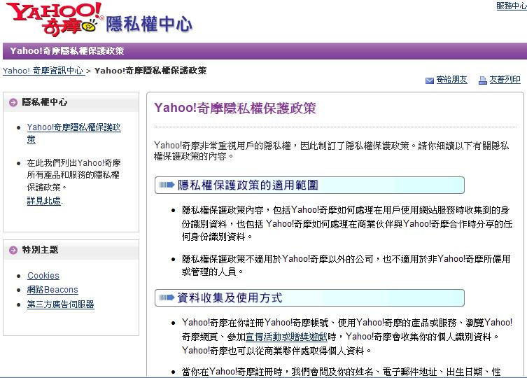
網站隱私保護機制
網站隱私權政策-資料的收集與使用方式

Slide 6
使用與官網相似的網址與頁面
網路釣客常仿冒知名公司網站，架設以假亂真的山寨網頁或使用變形的網址。
例如：
www.yahoo.com.tw 可能變成
www.yhaoo.com.tw，再用電子郵件或即時通訊軟體發送主旨為緊急通知的email，要求使用者按下E-mail 中的連結，來更改帳戶、密碼或信用卡密碼等資料。

Slide 7
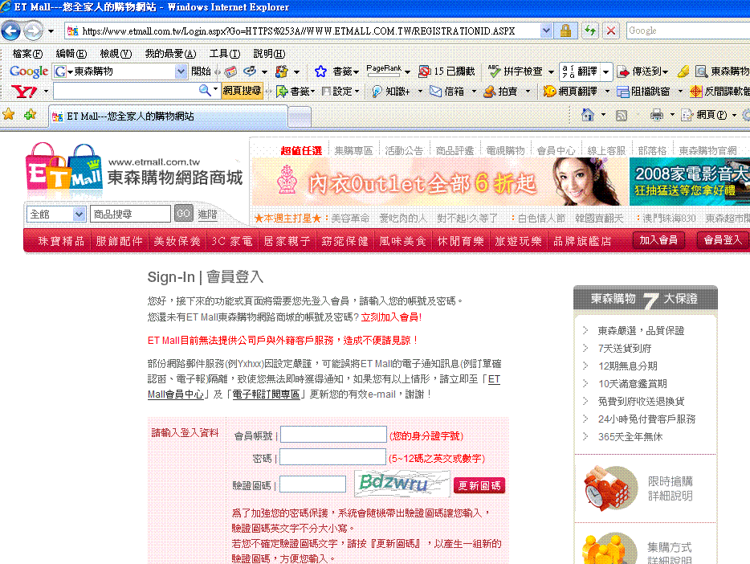
網站隱私保護機制
確認網站網址
避免釣魚網站陷阱
網站服務安全性
個資傳送時是否有加密

Slide 8
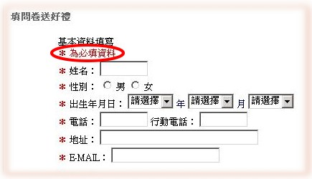
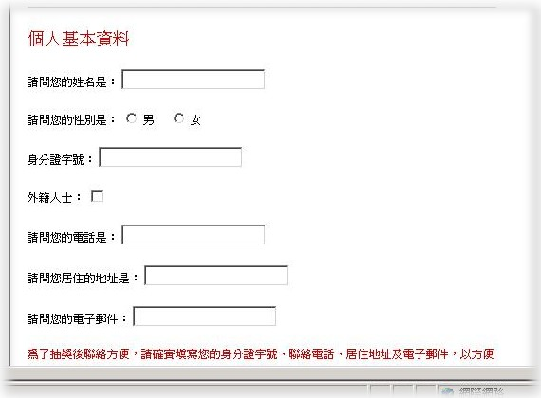
個人警覺與保護
除非必要，避免在網站留存個人詳細資訊
除非必要，儘量避免同意網站使用個人資料在其他用途及分享

Slide 9
個人警覺與保護
儘量避免電腦系統記住個人資訊及密碼
網路交易使用信任之網站及交易機制
不隨便打開不明郵件，不安裝不明程式

